Slide 1
建筑／土木工程讲义
第三章
为什么使用不锈钢？

Slide 2
介绍
建筑、楼宇和建设
用主要材料

Slide 3
目前主要建筑材料的使用比较
材料 | 全球产量 * | 平均强度 | 标注
夯土 | Na |  | 主要用于非洲传统民居。 因其环保特性而再次被人们关注。
砖 ² | 4185 | 2,0 | 应该是2017年 其中87%在亚洲
水泥 ³ | 3545 | 2,4** | （水泥的数据需要乘以3～4倍） **水泥强度 - 标注：2018年数据
钢铁 ^{4a} | 1690 | 7,8 | （2018年粗钢生产） 14%用于基础设施—螺纹钢¹⁰占一半 42%用于楼宇建设
铸铁与钢^{4b} | 110 | 7,8 | 2016年数据
木材 ⁵ | 887 | 0,55 | 锯木+人造板（2016年数据） 不包括纸浆材（约656） 不包括木材燃料（1860）和其他木制品
人造聚合物 ⁶ | 348 | 1,1 | 一些天然聚合物：纤维素、橡胶、丝绸、几丁质 2017年数据
人工玻璃 ⁷ | 75 | 2,6 | 平板玻璃（占总玻璃市场80%） 其他主要市场：汽车、太阳能玻璃
铝 ⁸ | 64 | 2,7 | （2018年原铝生产） 24%用于建设¹⁰
不锈钢 ⁹ | 51 | 7,8 | 2018年数据 17%用于建设¹¹
na: 数据不可获取
*单位：百万公吨

Slide 4
当前主要建筑材料的使用比较图：柱状图
百万吨（年：2012）

Slide 5
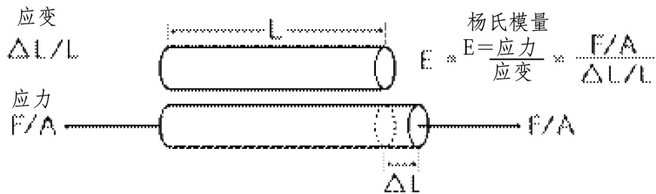
不同材料的杨氏弹性模量¹² （刚度）
材料 | 杨氏弹性模量 (GPa)
钢铁 | ~210
不锈钢 | ~210
铜合金 | ~130
钛合金 | ~100
铝合金 | ~70
水泥 | ~40
木材 | ~10
塑料 | ~4
不锈钢和钢铁有同样的刚度

Slide 6
^{建筑用金属的}
^{强度重量比13}
不锈钢与钢及铝合金相比的强度重量比
材料 | 强度(YS)/比重 | 屈服、应力 兆帕 | 极限抗拉强度, Mpa | 比重(Kg/dm³) | 最小伸长率， %
304 或316钢，退火 | 26 | 205 | 515 | 7,8 | 35
304 或316钢, 加工硬化 CP 350 | 45 | 350 | - | 7,8 | -
304 或316钢，加工硬化 CP 500 | 62 | 480 | - | 7,8 | -
双相钢2205 | 64 | 500 | 700/950 | 7,8 | 20
630不锈钢，老化 | 103 | 800 | 950/1150 | 7,8 | 10
商业级碳钢板，热轧 | 30 | 234 | 317 | 7,8 | 35
结构钢（钢板和 钢棒） | 32 | 250 | 400/550 | 7,8 | 23
低合金高强度钢HSLA | 49 | 380 | 460 | 7,8 | 25
工程钢 4140 Q&T | 96 | 750 | 930/1080 | 7,8 | 12
铝合金 3003- H14 | 37 | 145 | 150 | 2,7 | 40
铝合金3105- H14 | 38 | 150 | 170 | 2,7 | 5
铝合金5005- H16 | 44 | 170 | 180 | 2,7 | 5
铝合金6061- T6 | 71 | 275 | 310 | 2,7 | 12
铝合金6063- T5 | 37 | 145 | 185 | 2,7 | 12
铜 | 23 | 195 | 250 | 8,3 | 30

Slide 7
不同材料的简单概览¹⁴
 |  | 不锈钢 |  |  | 铜 | 铝 | 碳钢 | 塑料
 | 性能 | EN 1.4521 AISI 444 | EN 1.4301 AISI 304 | EN 1.44O1 AISI 316
物理性能 | 密度 | - | - | - | - - | + | - | + +
 | 线性膨胀 | + + | 0 | 0 | 0 | - | + | - -
 | 电导率 | - - | - | - | + + + | + + | 0 | - - -
 | 铁磁性 | 是 | 不 | 不 | 不 | 不 | 是 | 不
机械性能 | 刚度（杨氏模量） | + + + | + + + | + + + | + | - | + + + | - - -
 | 拉伸 | + | + + | + + | 0 | - | + / + + | - -
 | 延长 | + | + + + | + + + | + + + | + + | 0 | - - / + + +
其他 | 制作 | + + | + + | + + | + | 0 | + + | -
 | 高温 | + + | + + | + + + | 0 | - | + | - - -
 | 低温 | - | + + + | + + + | + | 0 | - | -
 | 耐腐蚀性 | + + + | + + + | + + + + | + + | + | - - | +
符号+ 优势- 弱势（相对于其他材料）

Slide 8
不锈钢还是一种“年轻”
的材料

Slide 9
历史上材料总是在推陈出新，不锈钢是最新的材料*
材料 | 时间
夯土 |  | 人类发展之处就已经开始使用！
木材 ¹⁵ |  | 人类发展之处就已经开始使用！
砖 ¹⁵ | 7500 BC 4500 BC | 烧结砖／陶土
钢 ¹⁵ | 4000 BC 1858 | 铁匠铺 贝赛麦炼钢法
人造玻璃 ¹⁵ | 3500 BC 100 BC 1950 | 第一次制作玻璃 透明玻璃 皮尔金顿（浮法玻璃）工艺
铝 ¹⁵ | 1825 1886 | 奥斯特发现了铝 霍尔赫鲁特工艺
钢筋混凝土 ¹⁵ | 1850 1885 | 但是水泥历史更悠久 回转窑工艺
人造聚酯 ¹⁵ | 1846 1907 1939 | 前味素 胶木 尼龙
不锈钢 ² | 1912-1913 1954 1955 | 早期合金 AOD 工艺 带钢热连轧
* 当然还有更新的材料，但是并未得以大量使用
Notes:
Stainless steel is a « recent » material

Slide 10
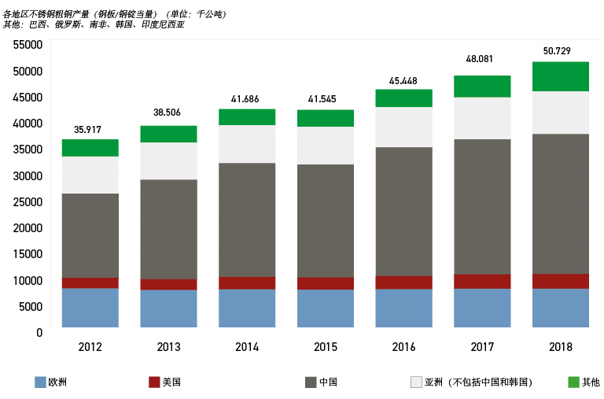
全球各地区的不锈钢产量²
新!
需求在不断增长

Slide 11
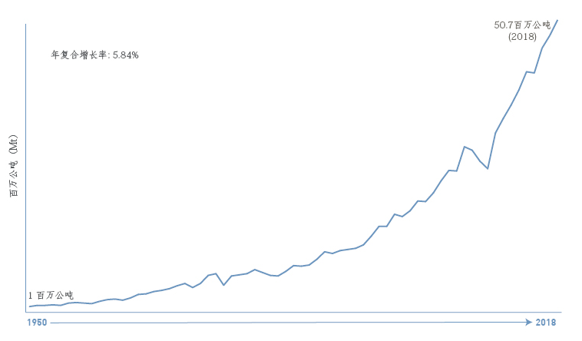
^{国际不锈钢粗钢产量年复合增长率}
^{(钢板/钢锭当量)22}
2019
年新内容

Slide 12
为什么选择不锈钢？

Slide 13
因为它出色的性能
耐腐蚀性（参看第三章）
  包括各种环境中：从热带到两极，海洋或沙漠，污染或清洁环境……
  自修复，和有涂层材料不同
耐久性，很少甚至不需要维护
广泛的机械性能：不锈钢强大的家族种类繁多（铬镍奥体钢，铬锰奥体钢，铬铁素体，双相钢，含铬的马氏体碳钢），作为建筑材料在主要建筑规范中都有包括。它还具有优异的耐火性。（参看第4章和第5章）
美观：还可进行多种颜色的表面处理（参看第6章）。此外在公共场合不容易遭到损害。
容易制造／连接（参看第7章）
出色的可持续性（参看第9章）
  生命周期长，无需维护或需要少量维护。
  生命期结束后100% 可回收（85%以上可以回收利用），并且没有任何性能损失。
安全与卫生： 惰性金属，无污染，易于清洁，无菌
特定性能：磁性／无磁性……

Slide 14
什么限制了不锈钢的使用：
价格
不锈钢很贵：真的？还是假的？
答案： 是 与 不是
是：
如果关注的是初始材料成本（一般情况下是因为资金有限……）
但是错误的选择更加昂贵；
不锈钢一般只是项目中很小的一部分
不及时的修理和维护会增加巨大的直接和间接成本
不是：
如果
考虑整个生命周期成本（也就是“真正”的成本），也就考虑到所有因素，包括维修、服务周期和回收*
设计得以优化：将薄钢板加工成复杂形状可以在尽量节省材料的前提下，产生稳固、结实的结构。
* 最符合业主利益的方式，是通过分析全生命周期成本来决定选材

Slide 15
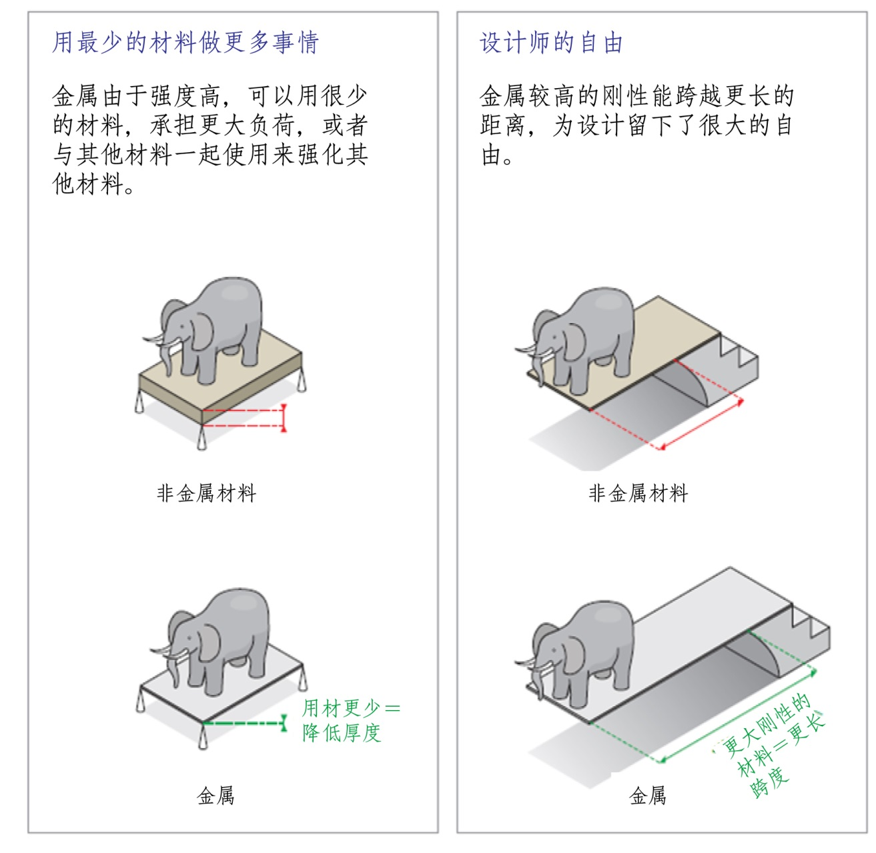
不锈钢（相比其它金属）的用料更少¹⁶
常用的是0.4毫米和0.6毫米的薄规格钢
重量：每平方米分别只有3.12公斤和4.68公斤！
Notes:
From left to right
Pic 1, from up to down
用最少的材料做更多事情
金属由于强度高，可以用很少的材料，承担更大负荷，或者与其他材料一起使用来强化其他材料。
非金属材料
用材更少＝降低厚度
金属
Pic 2：
设计师的自由
金属较高的刚性能跨越更长的距离，为设计留下了很大的自由。
非金属材料
更大刚性的材料＝更长跨度
金属

Slide 16
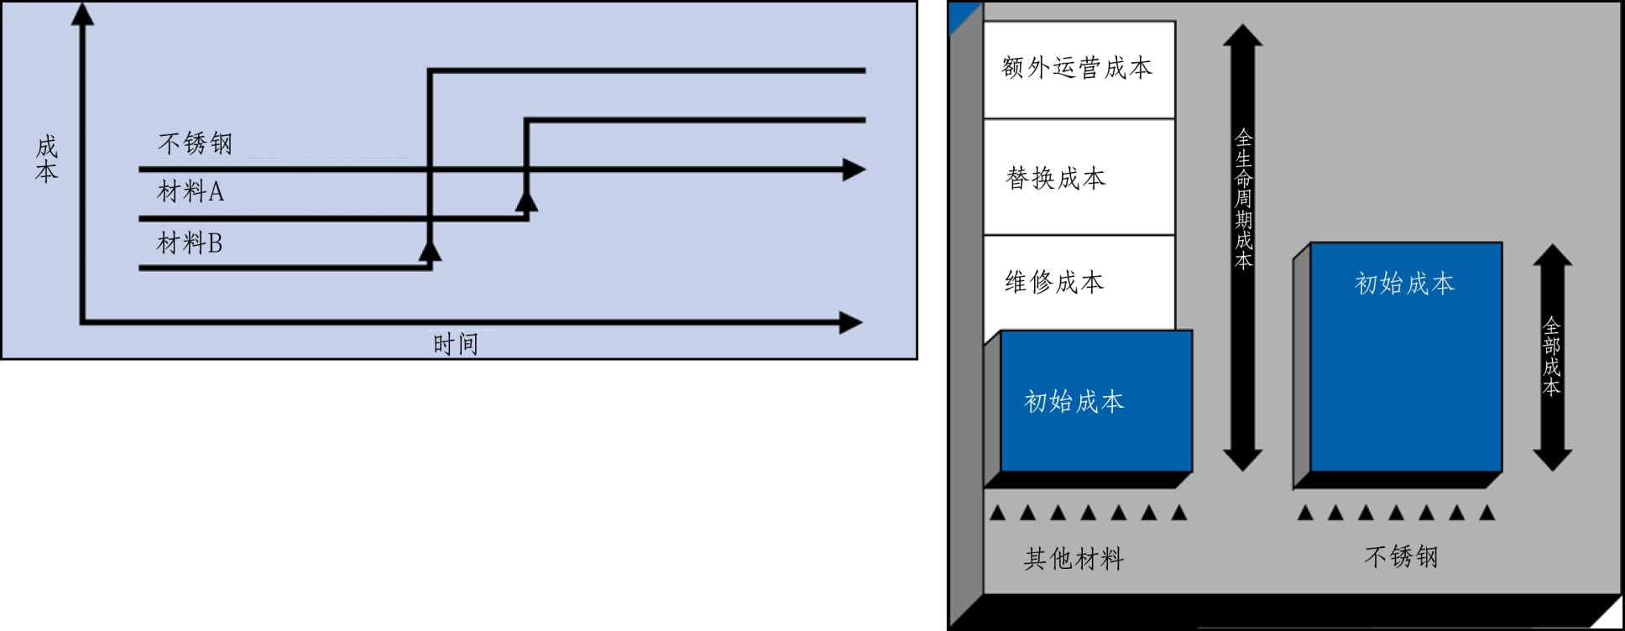
为什么说如果考虑生命周期成本，不锈钢并不贵？
随着时间流逝，其他材料结构的成本会大幅度增加，而不锈钢结构的成本通常保持不变。
仅在美国，腐蚀成本就超过了1370亿美元 ¹⁷

Slide 17
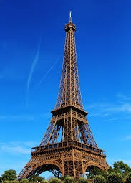
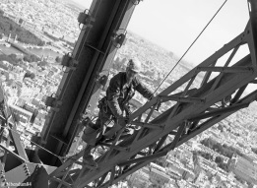
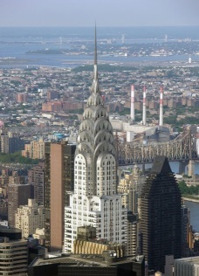

比较两座老建筑的生命周期成本^{18,19}
结构 | 竣工 | 材料 | 高度 | 维护
埃菲尔铁塔——巴黎* | 1889 | 铁艺 | 324米 | 每七年维修一次，每次需要花一年半的时间（15个月）来涂漆。共需消耗50 到60 吨的漆，25个喷漆工，1500个刷子，5000个沙盘，1500套工作服。
克莱斯勒大厦（楼顶和入口）——纽约 | 1930 (楼顶1929) | 奥氏体不锈钢（牌号302） | 319米 | 1951、1961和1995年分别维护过两次。1961年的清理方案未知。1995年用了温和的清洁剂，去邮寄和磨砂膏。
埃菲尔铁塔是在发明不锈钢之前建造的…… 它本来是一个临时性的建筑，但是公众就是喜欢它！

Slide 18
案例：
比较两座著名桥梁的维护^{20, 21}
旧金山的金门大桥
香港的昂船洲大桥
请看下两张幻灯片

Slide 19

金门桥（1937），旧金山
<- 维护
“由13名铁工、3名推钢铁工人，以及28名漆工、5名漆工助理，以及一名首席桥梁漆工组成的团队，悬吊在金门之上，冒着风雨海雾，修复被腐蚀的钢。铁工用高强钢螺栓替换掉腐蚀钢铆钉，还制作一些用在桥梁上的小设计，来辅助漆工的套索等。铁工还会移动钢板和钢棒，方便漆工对桥柱和桥弦的内部进行处理。漆工负责整个大桥表面的工作，对腐蚀区域进行重新喷涂。”²⁰

Slide 20
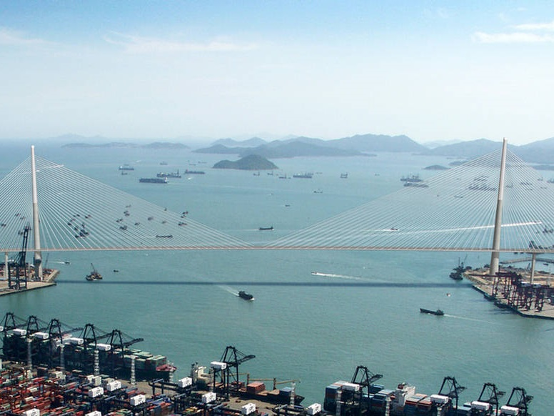
昂船洲大桥（2009），香港
<- 维护
项目细节：1,596米长的双向三道高架斜拉桥，净跨度1018米。能够抵御台风。
材料：塔高从175米以上，至295米及其塔表皮使用了屈服应力450兆帕，EN1.4462双相不锈钢板，
为什么选择不锈钢而非碳钢：在炎热污染的海水环境里，其设计生命周期为120年，而且不需要维护。²¹
Notes:
Sources:
http://en.wikipedia.org/wiki/Stonecutters_Bridge
http://www.menainfra.com/article/Nickel-containing-materials-contribute-towards-a-sustainable-society/

Slide 21
主要参考文献
https://worldstainless.org/
(a) http://www.hablakilns.com/the-brick-industry/the-brick-market/
(b) http://wiki.answers.com/Q/What_is_the_weight_of_a_red_clay_brick_in_Kilograms
http://www.cembureau.eu/about-cement/key-facts-figures
(a) https://www.worldsteel.org/ (b) www.globalcastingmagazine.com
http://www.fao.org/faostat/en/#data/FO
https://www.plasticseurope.org/en/resources/market-data
http://www.glassforeurope.com/en/industry/global-market-structure.php
http://www.world-aluminium.org/statistics/primary-aluminium-production/
http://worldstainless.org/statistics/crude_steel_production
http://www.withbotheyesopen.com/
http://www.ssina.com/overview/markets.html
http://www-mdp.eng.cam.ac.uk/web/library/enginfo/cueddatabooks/materials.pdf
http://www.nickelinstitute.org/~/Media/Files/TechnicalLiterature/CapabilitiesandLimitationsofArchitecturalMetalsandMetalsforCorrosionResistanceI_14057a_.pdf
http://www.aperam.com/
Wikipedia
http://www.nickelinstitute.org/en/MediaCentre/Publications/MetalsforBuildings.aspx

Slide 22
主要参考文献（继续）
http://www.nace.org/Publications/Cost-of-Corrosion-Study/
a) https://www.toureiffel.paris/en b) http://corrosion-doctors.org/Landmarks/Eiffel.htm
a) http://en.wikipedia.org/wiki/Chrysler_Building b) http://www.nickelinstitute.org/~/Media/Files/TechnicalLiterature/TimelessStainlessArchitecture_11023_.pdf
http://goldengatebridge.org/research/facts.php#IronworkersPainters
http://www.nickelinstitute.org/~/media/Files/NickelUseInSociety/Architecture/Construction%20Case%20Studies/CS-1%20Stonecutters%20Bridge%20HK%20low%20res.ashx
http://www.worldstainless.org/Files/issf/non-image-files/PDF/ISSF_Stainless_Steel_in_Figures_2019_Chinese_public_version.pdf

Slide 23
感谢！

